Slide 1
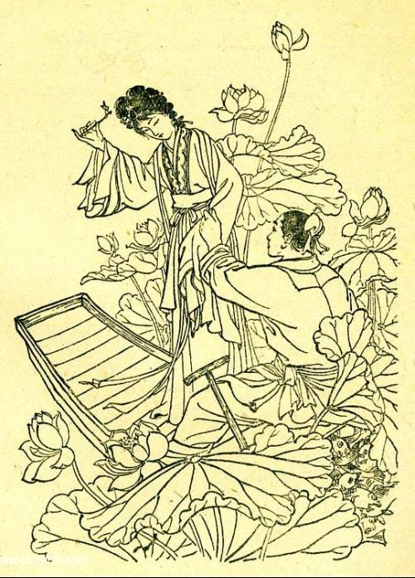
民间文学概论
主讲老师：李东洋

Slide 2
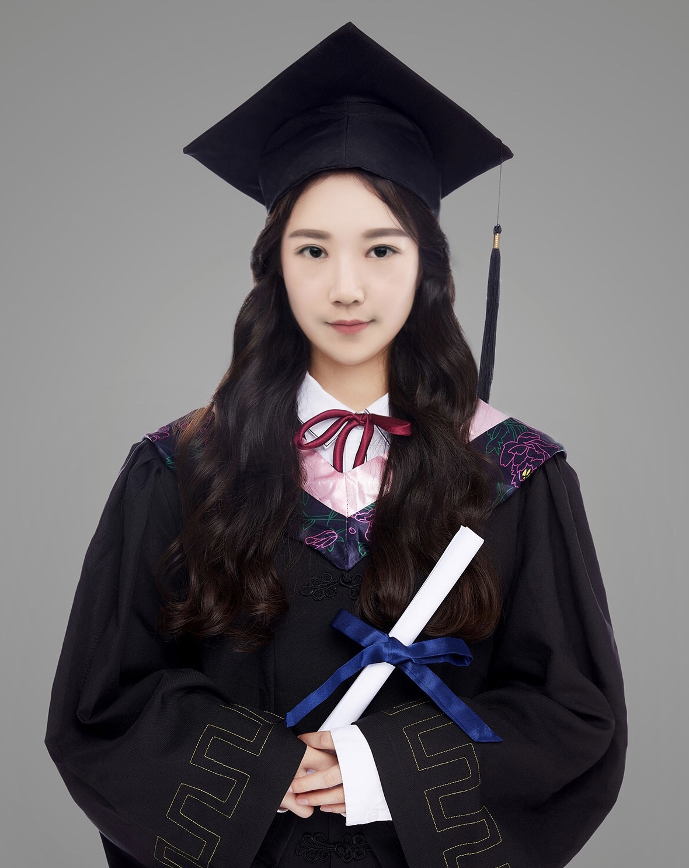
学习是一种信仰！
李东洋
毕业于西南交通大学／汉语国际教育专业
5年专注并致力于汉语言文学的教学和研究工作
教授课程《中国文化概论》《古代文学史》《美学》等

Slide 3
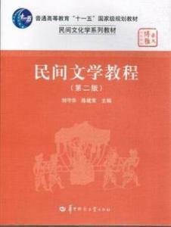
1. 教材书目
指定用书：《民间文学教程》
主 编：刘守华 陈建宪
出版机构：华中师范大学出版社
专业代码：11342
考试形式：闭卷考试，
考试总分：100分，60分合格，
考试时长：150分钟。

Slide 4
2. 题型介绍
题型 | 题数 | 题分 | 方法
单选 | 10 | 10 | 掌握技巧，相信直觉
多选 | 5 | 10 | 多选漏选，都是考点
判断改错 | 5 | 10 | 既要判断，也要修改
名词解释 | 5 | 20 | 言简意赅，答对关键
简答 | 4 | 20 | 精确提炼，直指要害
论述 | 3 | 30 | 分点作答，层次全面

Slide 5
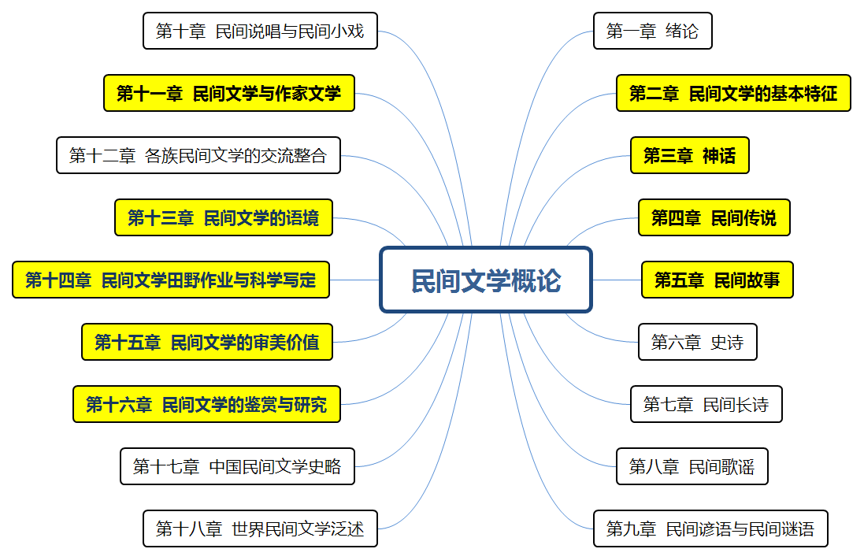
全书框架
加粗标黄章节为考前复习重点和优先章节

Slide 6
3. 全书结构
总述 | 具体内容 | 研究方法、角度
第一章 绪论 第二章 民间文学的基本特征 | 第三章 神话 第四章 民间传说 第五章 民间故事 第六章 史诗 第七章 民间长诗 第八章 民间歌谣 第九章 民间谚语与民间谜语 第十章 民间说唱与民间小戏 | 第十一章 民间文学与作家文学 第十二章 各族民间文学的交流整合 第十三章 民间文学的语境 第十四章 民间文学田野作业与科学写定 第十五章 民间文学的审美价值 第十六章 民间文学的鉴赏与研究 第十七章 中国民间文学史略 第十八章 世界民间文学泛述

Slide 7
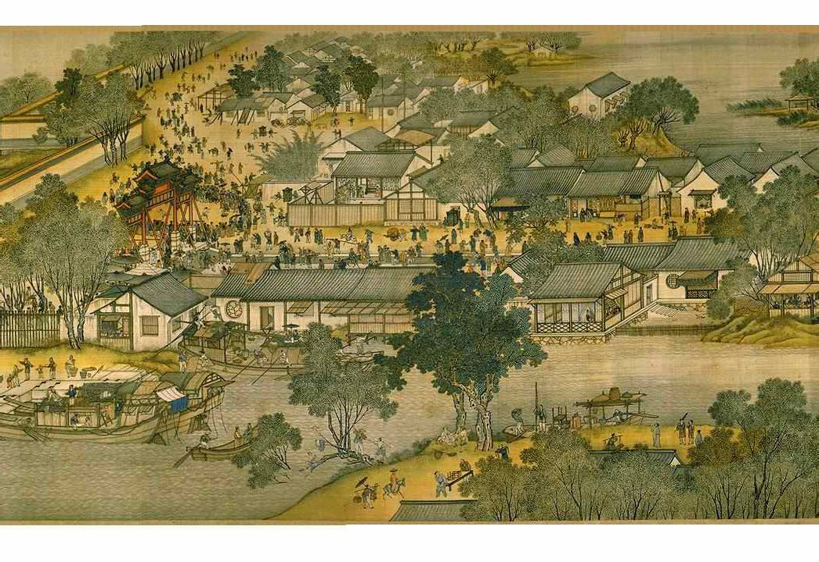
第一节 民间文学的定义与范围
第二节 中国民间文学的发生与发展
第一章 绪论
第三节 民间文艺学的性质与任务
第四节 学习目的与要求

Slide 8
第一节 民间文学的定义与范围
第二节 中国民间文学的发生与发展
第一章 绪论
第三节 民间文艺学的性质与任务
第四节 学习目的与要求

Slide 9
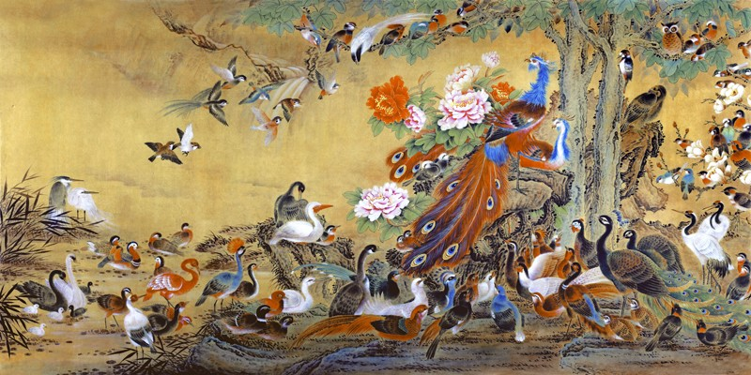
1.1
民间文学
是什么？

Slide 10
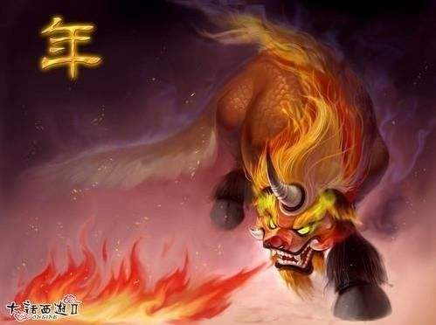
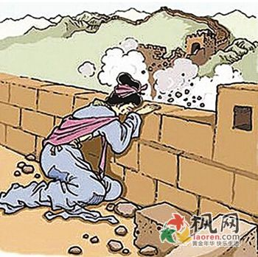
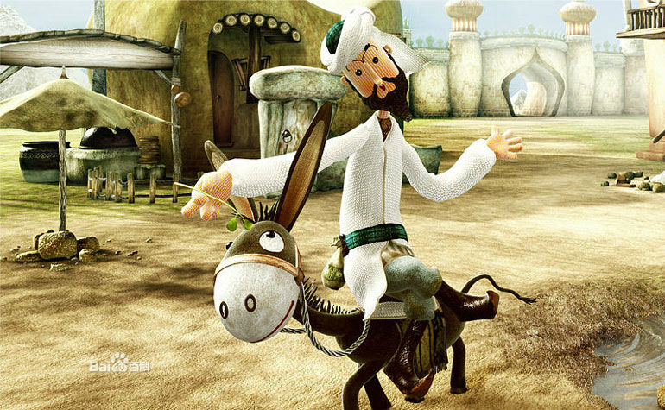
1.1

Slide 11
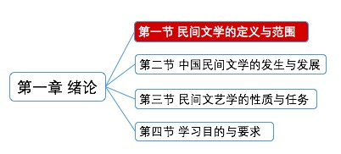
1.1 民间文学的定义与范围
1.1.1 民间文学的性质
1. 民间文学的含义
（1）源于原始社会时期的口头文学活动。
（2）是一个民族在生活语境里集体创作、在漫长历史中传承发展的语言艺术。
名词解释
Notes:
集体创作：孟姜女哭长城的发展演变
它既是该民族生活、思想与感情的自发表露，有关历史、科学、宗教及其他人生知识的总结，审美观念和艺术情趣的表现形式，也是该民族集体持有的和享用的一种具有民族传统特色的生活文化。

Slide 12
知识点检验
1、民间文学是源于原始社会时期的（ ），是一个民族在生活语境里 （ ） 、在漫长历史中传承发展的（ ）

Slide 13
知识点检验
1、民间文学是源于原始社会时期的（ 口头文学活动 ），是一个民族在生活语境里 （ 集体创作 ） 、在漫长历史中传承发展的（ 语言艺术 ）

Slide 14
1.1.1 民间文学的性质
2. 民间文学在西方称什么
选择
（1）民间文学在世界各国有不同的叫法，在西方国家，一般称为“Folklore”,”由汤姆斯最早提出。
（2）在苏联，被称为“劳动人民的口头创作”
（3）在日本，被称为“口承文艺”
Folk”为民众，“Lore”为知识，合在一起称作“民众的知识”。

Slide 15
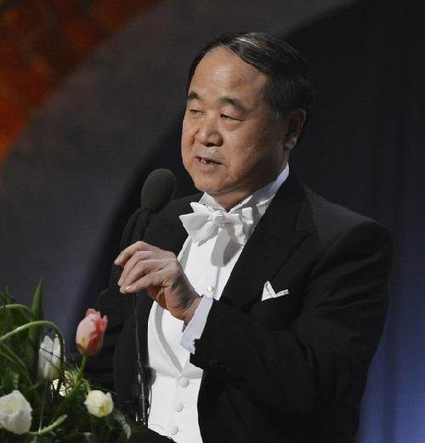
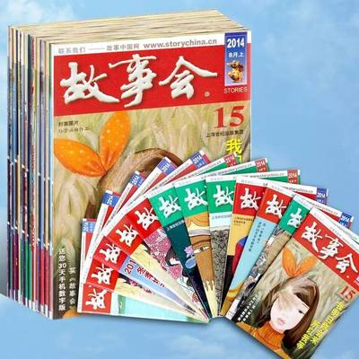
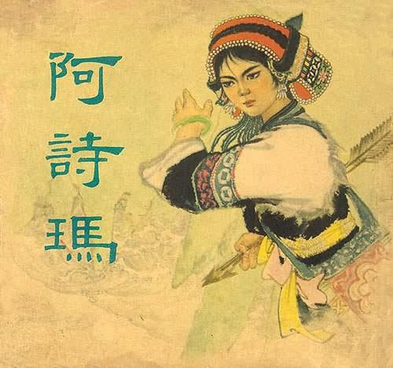
1.1.2 民间文学的范围
判断
通过在创作者、流传形式、内容和思想倾向方面的差异，我们将文学分为：作家文学、通俗文学和民间文学。

Slide 16
1.1.2 民间文学的范围
判断
通过在创作者、流传形式、内容和思想倾向方面的差异，我们将文学分为：（ ）／（ ）／（ ）。

Slide 17
1.1.2 民间文学的范围
判断
通过在创作者、流传形式、内容和思想倾向方面的差异，我们将文学分为：（作家文学）／（通俗文学 ）／（民间文学）。

Slide 18
1.1.2 民间文学的范围
①民间文学 vs 通俗文学
郑振铎曾说 “俗文学就是通俗的文学，就是民间文学，也就是大众的文学。
 | 民间文学 | 通俗文学
1.创作者 | 集体创作 | 个人创作
2.创作流传形式 | 口语 | 书面
3.内容与思想倾向 | 反映整个民族或某一群体的思想与情趣 | 反映个人生活感受
Notes:
郑振铎曾说“俗文学就是通俗的文学，就是民间文学，也就是大众的文学。

Slide 19
1.1.2 民间文学的范围
①民间文学 vs 通俗文学
郑振铎曾说 “俗文学就是通俗的文学，就是民间文学，也就是大众的文学。
 | 民间文学 | 通俗文学
1.（ ） | 集体创作 | 个人创作
2.创作流传形式 | （ ） | 书面
3.内容与思想倾向 | 反映整个民族或某一群体的思想与情趣 | （ ）
Notes:
郑振铎曾说“俗文学就是通俗的文学，就是民间文学，也就是大众的文学。

Slide 20
1.1.2 民间文学的范围
①民间文学 vs 通俗文学
郑振铎曾说 “俗文学就是通俗的文学，就是民间文学，也就是大众的文学。
 | 民间文学 | 通俗文学
1.（创作者） | 集体创作 | 个人创作
2.创作流传形式 | （口语） | 书面
3.内容与思想倾向 | 反映整个民族或某一群体的思想与情趣 | （反映个人生活感受）
Notes:
郑振铎曾说“俗文学就是通俗的文学，就是民间文学，也就是大众的文学。

Slide 21
1.1.2 民间文学的范围
①民间文学 vs 作家文学
忠实于原作的前提下进行科学整理再发表出来 → 民间文学
吸取民间文学素材，重新改编和再创作 → 作家文学
Notes:
忠于原作：例如：孟姜女哭长城

Slide 22
随堂演练
1、（判断）民间文学作为一个民族共有的文化传统，是相对独立于官方文化和作家文学之外的一种民间文化形态。 【 】

Slide 23
随堂演练
1、（判断）民间文学作为一个民族共有的文化传统，是相对独立于官方文化和作家文学之外的一种民间文化形态。 【 √ 】

Slide 24
随堂演练
2、（判断）周作人在1938年出版的《中国俗文学史》中将通俗文学统统看成民间文学。 【 】

Slide 25
随堂演练
2、（判断）周作人在1938年出版的《中国俗文学史》中将通俗文学统统看成民间文学。 【 × 】 郑振铎

Slide 26
随堂演练
3、最早提出“Folkore(民俗）”这一学科名词的是【 】
A.阿尔奈
B.阿尔宿特·贝茨·洛德
C.汤姆斯
D.理查德·鲍曼

Slide 27
随堂演练
3、最早提出“Folkore(民俗）”这一学科名词的是【 C 】
A.阿尔奈
B.阿尔宿特·贝茨·洛德
C.汤姆斯
D.理查德·鲍曼

Slide 28
第一节 民间文学的定义与范围
第二节 中国民间文学的发生与发展
第一章 绪论
第三节 民间文艺学的性质与任务
第四节 学习目的与要求

Slide 29
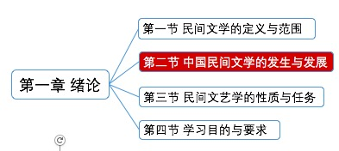
1.2 中国民间文学的发生和发展
1.2.1中国民间文学的起源
1. 原始形态的民间文学包括哪些方面的内容
简答
（1）建立在劳动节奏基础上渗透于生活各个方面的歌谣活动。
（2）宗教活动中与仪式行为相伴随的神圣故事，我们今天称之为“神话”。
（3）休闲时借以消遣的传说与故事。

Slide 30
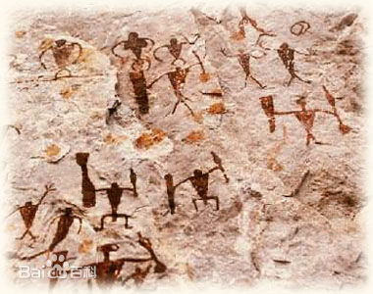
1.2.1 中国民间文学的起源
1. 原始形态的民间文学包括哪些方面的内容
（1）建立在劳动节奏基础上渗透于生活各个方面的歌谣活动。（2分）
例如：《弹歌》
断竹，续竹；
飞土，逐肉。
Notes:
这首歌谣仅8个字，是中国古代现存的最短的诗歌。
断竹，指把竹子断开。续竹，指把竹子绑接起来，制成弹弓。飞土，指发射土做的弹丸。逐宍，逐，是追逐的意思；宍，古“肉”字，指禽兽之类；逐宍，就是追捕禽兽的意思。全诗可译为：“砍伐野竹，制成弹弓；发射弹丸，追捕猎物。”
这首歌谣反映了我国远古渔猎时代人民的劳动生活，描写了他们砍竹、接竹、制作弹弓，并发射弹丸捕猎禽兽的全过程。

Slide 31
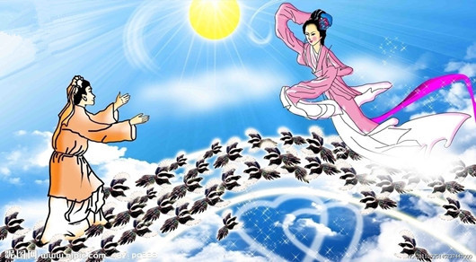
1.2.1 中国民间文学的起源
（2）宗教活动中与仪式行为相伴随的神圣故事，我们今天称之为“神话”。（2分）
例如：《牛郎织女》

Slide 32
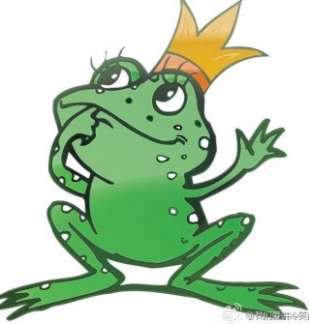
1.2.1 中国民间文学的起源
（3）休闲时借以消遣的传说与故事。（1分）
例如：蛤蟆讨媳妇(哈尼族民间故事）

Slide 33
1.2.1 中国民间文学的起源
复习刚刚写过内容
原始形态的民间文学包括哪些方面的内容？

Slide 34
1.2.1 中国民间文学的起源
原始形态的民间文学包括
（1）建立在劳动节奏基础上渗透于生活各个方面的（ ）活动。
（2）宗教活动中与仪式行为相伴随的神圣故事，我们今天称之为（ ）。
（3）休闲时借以消遣的（ ）。

Slide 35
1.2.1 中国民间文学的起源
原始形态的民间文学包括
（1）建立在劳动节奏基础上渗透于生活各个方面的（歌谣）活动。
（2）宗教活动中与仪式行为相伴随的神圣故事，我们今天称之为（“神话”）。
（3）休闲时借以消遣的（传说与故事）。

Slide 36
1.2.2 中国民间文学的丰富遗产
1. 中国民间文学发展过程
选择
周：已有诗歌采录制度，中国第一部诗歌总集《诗经》
3世纪之后
：志怪笔记不断涌现
明：《三言》《二拍》取材民间故事
原始社会：原始形态的民间文学：歌谣活动； “神话”；传说与故事。（简答）
唐宋时期：“说话”和话本：曲艺的起源。叙事作品：唐传奇、宋话本。
2世纪三国时代：第一本古代笑话专集《笑林》
Notes:
1、《笑林》：有个秀才年近七十，他的妻子突然生了一个儿子，因为年岁已高才生了儿子，就取名为“年纪”。过了不久，又生了一个儿子，看模样像个读书的，便取名为“学问”。第三年又生了一个儿子，秀才笑道：“这样大的岁数了，还能得子，真是笑话。”于是取名为“笑话”。三个儿子长大后无事可做，秀才让他们进山打柴，等到回来，丈夫问妻子说：“三个人谁打的柴多？”妻子说：“年纪有了一把，学问一点也没有，笑话倒是有一担。”
2、志怪小说：干宝《搜神记》《搜神记》是一部记录古代民间传说中神奇怪异故事的小说集，作者是东晋的史学家干宝。主角有鬼，也有妖怪和神仙
3、唐传奇：《莺莺传》、宋元话本：《快嘴李翠兰》

Slide 37
1.2.2 中国民间文学的丰富遗产
1. 中国民间文学发展过程
选择
1942年延安：《在延安文艺座谈会上的讲话》要搜集民歌
21世纪：民间文学事业进入新时期
周：已有诗歌采录制度，中国第一部诗歌总集《诗经》
3世纪之后
：志怪笔记不断涌现
明：《三言》《二拍》取材民间故事
清：《聊斋志异》取材民间故事
十年浩劫
原始社会：原始形态的民间文学：歌谣活动； “神话”；传说与故事。（简答）
唐宋时期：“说话”和话本：曲艺的起源。叙事作品：唐传奇、宋话本。
2世纪三国时代：第一本古代笑话专集《笑林》
五四之后的新发展：1920年北大的歌谣研究会，发行《歌谣周刊》
1950年：中国民间文艺研究会成立
1979年：中国民间文艺研究会成立
Notes:
1、《笑林》：有个秀才年近七十，他的妻子突然生了一个儿子，因为年岁已高才生了儿子，就取名为“年纪”。过了不久，又生了一个儿子，看模样像个读书的，便取名为“学问”。第三年又生了一个儿子，秀才笑道：“这样大的岁数了，还能得子，真是笑话。”于是取名为“笑话”。三个儿子长大后无事可做，秀才让他们进山打柴，等到回来，丈夫问妻子说：“三个人谁打的柴多？”妻子说：“年纪有了一把，学问一点也没有，笑话倒是有一担。”
2、志怪小说：干宝《搜神记》《搜神记》是一部记录古代民间传说中神奇怪异故事的小说集，作者是东晋的史学家干宝。主角有鬼，也有妖怪和神仙
3、唐传奇：《莺莺传》、宋元话本：《快嘴李翠兰》

Slide 38
1.2.2 中国民间文学的丰富遗产
1. 中国民间文学发展过程
选择
1942年延安：《在延安文艺座谈会上的讲话》要（ ）
21世纪：民间文学事业进入新时期
周：已有诗歌采录制度，中国第一部诗歌总集《诗经》
3世纪之后
：志怪笔记不断涌现
（ ）《三言》《二拍》取材民间故事
清：《聊斋志异》取材民间故事
十年浩劫
（ ）原始形态的民间文学：歌谣活动； “神话”；传说与故事。
唐宋时期：“说话”和话本：曲艺的起源。叙事作品：唐传奇、宋话本。
（ ）
第一本古代笑话专集《笑林》
五四之后的新发展：1920年北大的（ ），发行《歌谣周刊》
1950年：中国民间文艺研究会成立
1979年：中国民间文艺研究会成立
Notes:
1、《笑林》：有个秀才年近七十，他的妻子突然生了一个儿子，因为年岁已高才生了儿子，就取名为“年纪”。过了不久，又生了一个儿子，看模样像个读书的，便取名为“学问”。第三年又生了一个儿子，秀才笑道：“这样大的岁数了，还能得子，真是笑话。”于是取名为“笑话”。三个儿子长大后无事可做，秀才让他们进山打柴，等到回来，丈夫问妻子说：“三个人谁打的柴多？”妻子说：“年纪有了一把，学问一点也没有，笑话倒是有一担。”
2、志怪小说：干宝《搜神记》《搜神记》是一部记录古代民间传说中神奇怪异故事的小说集，作者是东晋的史学家干宝。主角有鬼，也有妖怪和神仙
3、唐传奇：《莺莺传》、宋元话本：《快嘴李翠兰》

Slide 39
1.2.2 中国民间文学的丰富遗产
1. 中国民间文学发展过程
选择
1942年延安：《在延安文艺座谈会上的讲话》要（搜集民歌）
21世纪：民间文学事业进入新时期
周：已有诗歌采录制度，中国第一部诗歌总集《诗经》
3世纪之后
：志怪笔记不断涌现
（明）
《三言》《二拍》取材民间故事
清：《聊斋志异》取材民间故事
十年浩劫
（原始社会）
原始形态的民间文学：歌谣活动； “神话”；传说与故事。
（三国时代）第一本古代笑话专集《笑林》
唐宋时期：“说话”和话本：曲艺的起源。叙事作品：唐传奇、宋话本。
五四之后的新发展：1920年北大的（歌谣研究会），发行《歌谣周刊》
1950年：中国民间文艺研究会成立
1979年：中国民间文艺研究会成立
Notes:
1、《笑林》：有个秀才年近七十，他的妻子突然生了一个儿子，因为年岁已高才生了儿子，就取名为“年纪”。过了不久，又生了一个儿子，看模样像个读书的，便取名为“学问”。第三年又生了一个儿子，秀才笑道：“这样大的岁数了，还能得子，真是笑话。”于是取名为“笑话”。三个儿子长大后无事可做，秀才让他们进山打柴，等到回来，丈夫问妻子说：“三个人谁打的柴多？”妻子说：“年纪有了一把，学问一点也没有，笑话倒是有一担。”
2、志怪小说：干宝《搜神记》《搜神记》是一部记录古代民间传说中神奇怪异故事的小说集，作者是东晋的史学家干宝。主角有鬼，也有妖怪和神仙
3、唐传奇：《莺莺传》、宋元话本：《快嘴李翠兰》

Slide 40
1.2.3 中国民间文学事业的新发展
1. 对于民间文学的保护（主要指新时期)
简答
根据联合国教科文组织《保护非物质文化遗产公约》，非物质文化遗产包括哪些方面
（1）口头文学和语言。（1分）
（2）表演艺术。（1分）
（3）民俗活动。（1分）
（4）传统手工艺。（1分）
（5）包括民间信仰在内的民间知识和文化空间。（1分）

Slide 41
1.2.3 中国民间文学事业的新发展
1. 对于民间文学的保护（主要指新时期)
文化遗产日
判断
国务院决定，从2006年起，每年六月的第二个星期六为“文化遗产日”。

Slide 42
随堂演练
1、中国第一本古代笑话专集《笑林》出现在（）
A.前秦时代
B.两汉时代
C.三国时代
D.唐宋时代

Slide 43
随堂演练
1、中国第一本古代笑话专集《笑林》出现在（c）
A.前秦时代
B.两汉时代
C.三国时代
D.唐宋时代

Slide 44
随堂演练
2、北京大学1922年创办的民间文学研究重要学术刊物是（ ）
A.《民俗学刊》
B.《歌谣周刊》
C.《民间文学》
D.《民间文学论坛》

Slide 45
随堂演练
2、北京大学1922年创办的民间文学研究重要学术刊物是（b）
A.《民俗学刊》
B.《歌谣周刊》
C.《民间文学》
D.《民间文学论坛》

Slide 46
随堂演练
3．毛泽东在( )中，规定部队要搜集民歌。
A．《从古田会议决议》
B．《延安文艺座谈会上的讲话》
C．《三湾改编》
D．《遵义会议》

Slide 47
随堂演练
3．毛泽东在(B )中，规定部队要搜集民歌。
A．《从古田会议决议》
B．《延安文艺座谈会上的讲话》
C．《三湾改编》
D．《遵义会议》

Slide 48
随堂演练
4、国务院决定，从2006年起，每年六月的第二个星期六为“文化遗产日”。 【 】

Slide 49
随堂演练
4、国务院决定，从2006年起，每年六月的第二个星期六为“文化遗产日”。 【 √ 】

Slide 50
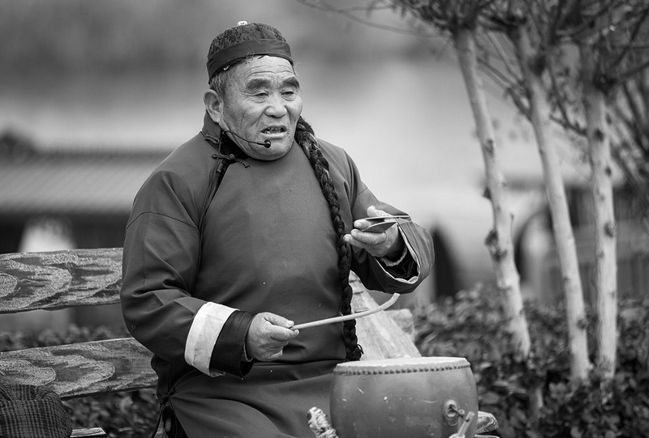
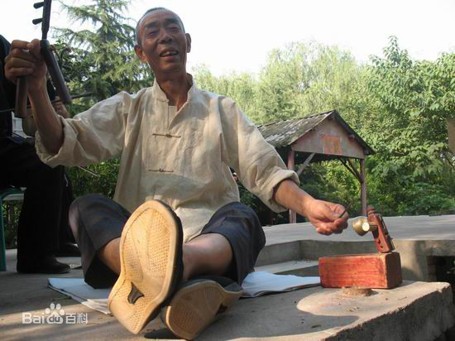
1.2.3 中国民间文学事业的新发展
2. 民间文学的类型
选择
民间文学可以分成原生态、再生态、和新生态三种类型。
① 原生态民间文学指现在仍活在民众口头和实际生活中的传统民间文学，这一类民间文学正在逐渐衰亡。 例如：华阴老腔
Notes:
华阴老腔系明末清初，以陕西省华阴县市，泉店村张家户族的家族戏（只传本姓本族，不传外人）。其声腔具有刚直高亢、磅礴豪迈的气魄，采用一人唱众人帮合的拖腔（民间俗称为拉波）但又鉴于该剧种这一特殊情形（家族戏），目前依然处于行将消亡的濒危状态，迫切需要长期保护。2006年，华阴老腔已入选第一批国家级非物质文化遗产名录。2016年谭维维和华阴老腔艺人在央视春晚上为观众带来一首《华阴老腔一声喊》。

Slide 51
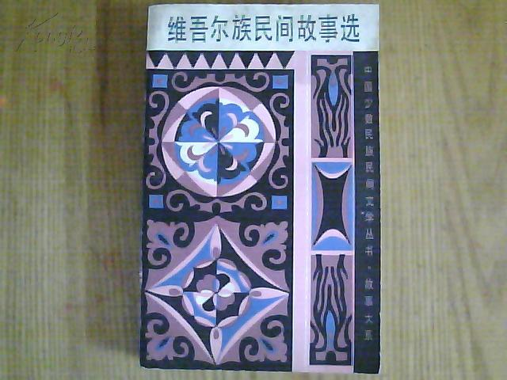
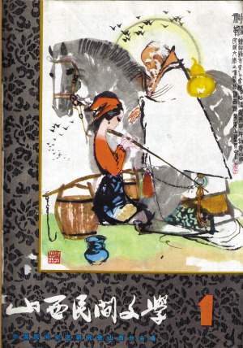
1.2.3 中国民间文学事业的新发展
2. 民间文学的类型
② 再生态民间文学 指经过整理和改编，转化为书面或视听文学样式的民间文学，这一类民间文学转变形态后，重新走向千家万户，比以前传播更加广泛。

Slide 52

1.2.3 中国民间文学事业的新发展
③ 新生态民间文学 指从当代社会生活中自然产生，反映人民某些意愿与时代风尚的新的故事、笑话、歌谣、谚语等，它们将不断涌现，恐怕永无枯竭之意。借助电脑网络、手机、电视宽带等新的传媒技术，服务于民众生活的各种民间文学创作，得到了更大的发展。

Slide 53
随堂演练
1、华阴老腔反映了我国民间文学的哪一类型（）
A.原生态文学
B.新生态文学
C.再生态文学
D.新生代文学

Slide 54
随堂演练
1、华阴老腔反映了我国民间文学的哪一类型（ A ）
A.原生态文学
B.新生态文学
C.再生态文学
D.新生代文学

Slide 55
随堂演练
2、《东北民间故事锦集》反映了我国民间文学的哪一类型（）
A.原生态文学
B.新生态文学
C.再生态文学
D.新生代文学

Slide 56
随堂演练
2、《东北民间故事锦集》反映了我国民间文学的哪一类型（ C ）
A.原生态文学
B.新生态文学
C.再生态文学
D.新生代文学

Slide 57
随堂演练
3、“春雨惊春清谷天，夏满芒夏暑相连”这首节气歌谣反映了我国民间文学的哪一类型（）
A.原生态文学
B.新生态文学
C.再生态文学
D.新生代文学

Slide 58
随堂演练
3、“春雨惊春清谷天，夏满芒夏暑相连”这首节气歌谣反映了我国民间文学的哪一类型（ B ）
A.原生态文学
B.新生态文学
C.再生态文学
D.新生代文学

Slide 59
第一节 民间文学的定义与范围
第二节 中国民间文学的发生与发展
第一章 绪论
第三节 民间文艺学的性质与任务
第四节 学习目的与要求

Slide 60
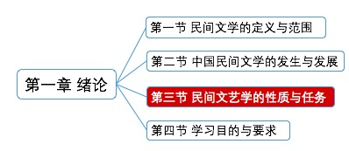
1.3 民间文艺学的性质与任务
1.3.1 民间文艺学的学科性质
简答
判断
民间文学是人民大众集体创作与传承的语言艺术，民间文艺学则是专门研究民间文学的一门科学。
民间文艺学的研究对象，主要指人民大众的口头文学创作。
从民间文艺学的学科性质来看，它是一门既具有交叉性又具有独立性的学科。
Notes:
1、神话：《夸父逐日》2、故事：《龙的传说》3、谚语：冬日麦盖三层被，来年枕着馒头睡 4、谜语：两个胖子——打一地名 5、歇后语：腊月里的萝卜——冻（动）了心

Slide 61
1.3 民间文艺学的性质与任务
1.3.1 民间文艺学的学科性质
简答
判断
1. 民间文学是人民大众集体创作与传承的语言艺术，民间文艺学则是专门研究民间文学的一门科学。
2. 民间文艺学的研究对象，主要指人民大众的口头文学创作
如神话、传说、故事、史诗、叙事长诗、歌谣、谚语、谜语、歇后语、民间说唱、民间小戏等。不包含民间工艺和民间舞蹈。
3. 从民间文艺学的学科性质来看，它是一门既具有交叉性又具有独立性的学科。
尽管这样，民间文艺学仍有自己独特的研究对象与研究目标，甚至还有一些独特的研究方法，如历史地理方法等。因此，尽管它与许多学科关系密切，可借鉴它们的方法和成果，但民间文艺学毫无疑问是一门独立的学科。
Notes:
1、神话：《夸父逐日》2、故事：《龙的传说》3、谚语：冬日麦盖三层被，来年枕着馒头睡 4、谜语：两个胖子——打一地名 5、歇后语：腊月里的萝卜——冻（动）了心

Slide 62
1.3.2 民间文艺学的国际性
选择
1. 英国
英国是开展民俗学研究最早的国家之一，1846年，英国学者汤姆斯首先提出了民俗这一学科名词。1878年，英国又率先成立了民俗学会。
2. 芬兰
芬兰是当代世界民间文学研究活动的中心。国际民俗学家协会、国际民间叙事研究协会和北欧民俗学会的会址都在芬兰，1989年联合国第二十五届大会向会员国提交的《保护民间创作建议案》，就是在芬兰学者劳里•航柯的主持下起草的。
其他国家：德国、俄国、日本、美国等
Notes:
1、神话：《夸父逐日》2、故事：《龙的传说》3、谚语：冬日麦盖三层被，来年枕着馒头睡 4、谜语：两个胖子——打一地名 5、歇后语：腊月里的萝卜——冻（动）了心

Slide 63
随堂演练
1、西方最早开始民俗学研究的国家是（b）
A.美国
B.英国
C.芬兰
D.法国

Slide 64
随堂演练
1、西方最早开始民俗学研究的国家是（）
A.美国
B.英国
C.芬兰
D.法国

Slide 65
随堂演练
2、判断－民间文艺学研究的对象主要为故事锦集。（ ）

Slide 66
随堂演练
2、判断－民间文艺学研究的对象主要为故事锦集。（❌）

Slide 67
第一节 民间文学的定义与范围
第二节 中国民间文学的发生与发展
第一章 绪论
第三节 民间文艺学的性质与任务
第四节 学习目的与要求

Slide 68
对于民间文学，我们应该怎么做？

Slide 69
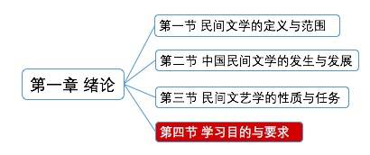
1.4 学习中国民间文学的目的
论述
① 丰富我们的文学知识
② 增进我们对中华文化和中国历史的全面了解
③ 树立民族自豪感与自信心，振奋民族精神
④ 在实际工作中运用自己的民间文艺学知识

Slide 70
1.4 学习中国民间文学的目的
论述
① 丰富我们的（ ）知识；
② 增进我们对中华（ ）和中国（ ）的全面了解；
③ 树立民族（ ）与自信心，振奋（ ）；
④ 在实际工作中运用自己的民间（ ）知识；

Slide 71
1.4 学习中国民间文学的目的
论述
① 丰富我们的（文化）知识；
② 增进我们对中华（文化）和中国（历史）的全面了解；
③ 树立民族（自豪感）与自信心，振奋（ 民族精神 ）；
④ 在实际工作中运用自己的民间（ 文艺学 ）知识；

Slide 72
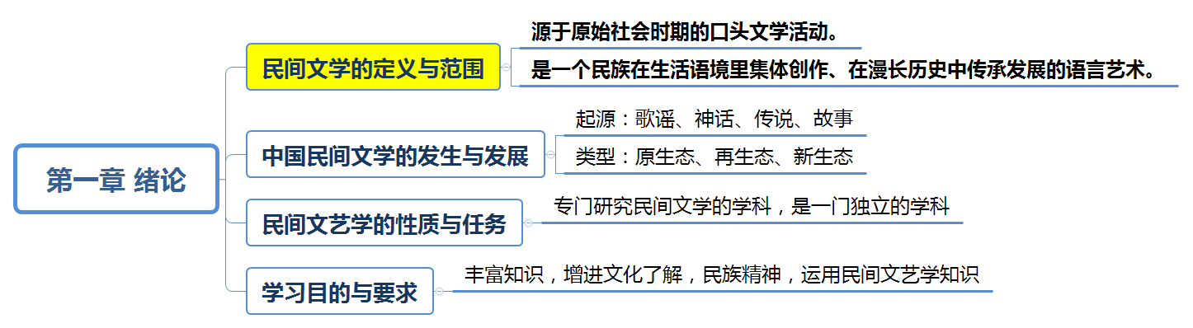
第一章

Slide 73
第一章

Slide 74
第一章

Slide 75
第一章

Slide 76
第一章

Slide 77
第一章

Slide 78
第一节 集体性
第二章
民间文学的基本特征
第二节 口头性
第三节 变异性
第四节 传承性

Slide 79
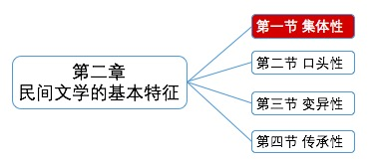
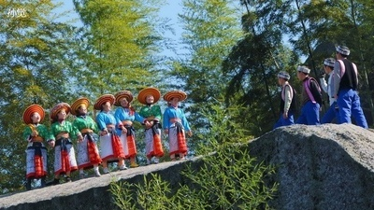
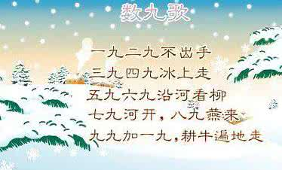
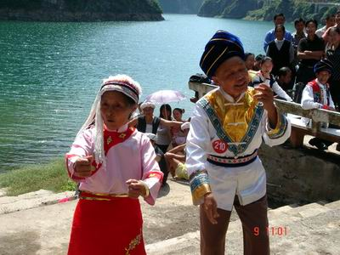
2.1 集体性
2.1.1 集体性的含义
名词解释
简答
1. 民间文学的集体性指的是民间文学由某个民族、地域或历史时期的广大民众共同
创作、共同传承而显现出来的特性。
Notes:
这就是说，民间文学由集体创作、集体流传，为集体服务并为广大民众所共有。图二为张家界民间歌谣

Slide 80
2.1 集体性
2.1.1 集体性的含义
名词解释
简答
1. 民间文学的集体性指的是民间文学由某个民族、地域或历史时期的广大民众共同
创作、共同传承而显现出来的特性。
2. 集体性是民间文学在创作流传方式上的本质特征。
Notes:
这就是说，民间文学由集体创作、集体流传，为集体服务并为广大民众所共有。图二为张家界民间歌谣

Slide 81
2.1.2 集体性的表现
简答
① 集体情景中的集体创作。
劳动人民往往在一定集体场合，进行你一句我一句的集体创作。
如：劳动歌谣——鼓舞、协调；

Slide 82
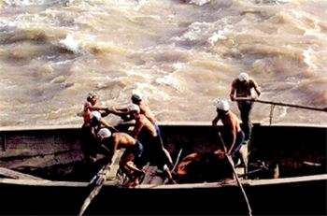
2.1.2 集体性的表现
拉 船 歌
嗨呀嗬嗬，嗨呀嘿嘿！
一担挑来一船拉，为了生活为了家；
大家一齐向前爬，挣钱回去养爹妈。
嗨呀嗬嗬，嗨呀嘿嘿！
不怕烈日晒，不怕风雨打；
拉滩齐用力，积钱养娃娃。

Slide 83
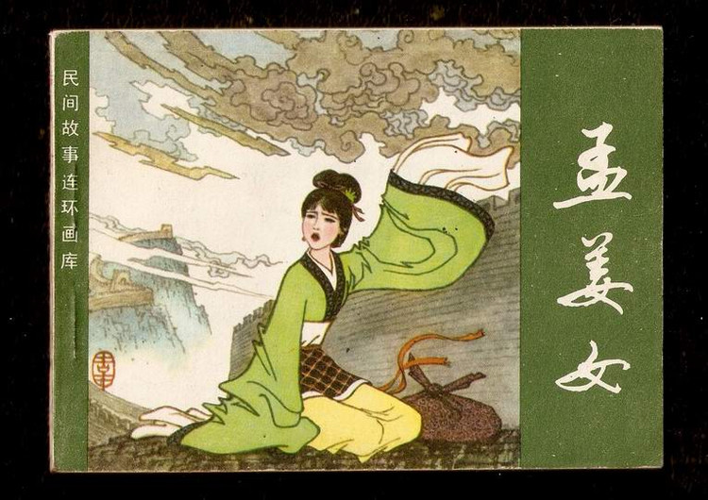
2.1.2 集体性的表现
② 由个人创作出作品的雏形后，再由许多人添枝加叶，逐渐完善。
采取集体分工方式，编故事梗概——添枝加叶——组成韵文体唱词——配曲调——构成民间传说、故事、说唱、小戏等作品。 如《孟姜女》。
瞎话瞎话，无根无把；一个传俩，两个传仨；
我嘴生叶，他嘴开花；传到末尾，忘了老家。

Slide 84
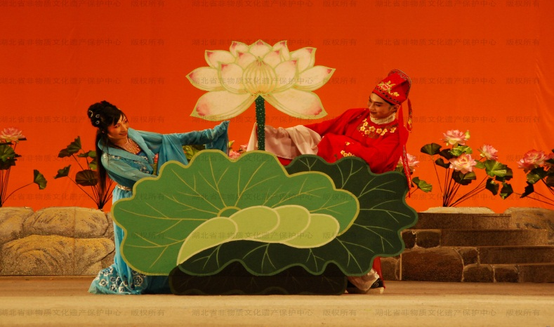
2.1.2 集体性的表现
③ 个人创作，集体流传。
群众中某个人继承前人口头艺术，加以发展；或集中群众中断片素材及许多口头作品，加以综合、概括，形成完整口头艺术成品。如《双合莲》。
Notes:
《双合莲》，近代民间叙事诗。它产生并流传在湖北崇阳一带。诗篇叙述发生在清末道光年间一个真实的爱情悲剧故事。郑家湾聪明美丽的姑娘郑秀英，经包办婚姻强制聘给夏家，秀英逃回娘家，与母亲相依为命。桂花泉胡三保（胡道生）很有才学，妻亡后心灰意冷，不求功名。一日巧遇秀英，二人相爱。秀英用一尺绫子写上二人生辰八字，中间画一莲花，剪作两半，各拿一半做定情的凭证；这就是诗篇题名《双合莲》的由来。郑姓家族长认为此事“败门辱户”，将秀英卖与富户刘宇卿。秀英拒绝成亲，宁死不屈。胡三保请朋友代己相亲“巧娶”。刘家持刀枪将秀英劫回，秀英在刘家自尽。胡三保被刘家诬告与秀英私通下狱，后遇大赦回家，悲愤身亡。诗篇以写实的手法揭露了封建家族制度迫害自愿相爱的青年男女的罪恶。

Slide 85
2.1.2 集体性的表现
① 集体情景中的（ ）创作。
② 由个人创作出作品的雏形后，再由（ ）添枝加叶，逐渐完善。
③ 个人创作，（ ）流传。
Notes:
《双合莲》，近代民间叙事诗。它产生并流传在湖北崇阳一带。诗篇叙述发生在清末道光年间一个真实的爱情悲剧故事。郑家湾聪明美丽的姑娘郑秀英，经包办婚姻强制聘给夏家，秀英逃回娘家，与母亲相依为命。桂花泉胡三保（胡道生）很有才学，妻亡后心灰意冷，不求功名。一日巧遇秀英，二人相爱。秀英用一尺绫子写上二人生辰八字，中间画一莲花，剪作两半，各拿一半做定情的凭证；这就是诗篇题名《双合莲》的由来。郑姓家族长认为此事“败门辱户”，将秀英卖与富户刘宇卿。秀英拒绝成亲，宁死不屈。胡三保请朋友代己相亲“巧娶”。刘家持刀枪将秀英劫回，秀英在刘家自尽。胡三保被刘家诬告与秀英私通下狱，后遇大赦回家，悲愤身亡。诗篇以写实的手法揭露了封建家族制度迫害自愿相爱的青年男女的罪恶。

Slide 86
2.1.2 集体性的表现
① 集体情景中的（集体创作）。
② 由个人创作出作品的雏形后，再由（许多人）添枝加叶，逐渐完善。
③ 个人创作，（集体）流传。
Notes:
《双合莲》，近代民间叙事诗。它产生并流传在湖北崇阳一带。诗篇叙述发生在清末道光年间一个真实的爱情悲剧故事。郑家湾聪明美丽的姑娘郑秀英，经包办婚姻强制聘给夏家，秀英逃回娘家，与母亲相依为命。桂花泉胡三保（胡道生）很有才学，妻亡后心灰意冷，不求功名。一日巧遇秀英，二人相爱。秀英用一尺绫子写上二人生辰八字，中间画一莲花，剪作两半，各拿一半做定情的凭证；这就是诗篇题名《双合莲》的由来。郑姓家族长认为此事“败门辱户”，将秀英卖与富户刘宇卿。秀英拒绝成亲，宁死不屈。胡三保请朋友代己相亲“巧娶”。刘家持刀枪将秀英劫回，秀英在刘家自尽。胡三保被刘家诬告与秀英私通下狱，后遇大赦回家，悲愤身亡。诗篇以写实的手法揭露了封建家族制度迫害自愿相爱的青年男女的罪恶。

Slide 87
随堂演练
1、“群众中某个人继承前人口头艺术，加以发展”属于集体性表现的哪一个（ ）
A.集体情境中的集体创作
B.个人创作，集体流传
C.个人创作，集体添枝加叶
D.脱离集体的个人创作

Slide 88
随堂演练
1、“群众中某个人继承前人口头艺术，加以发展”属于集体性表现的哪一个（b）
A.集体情境中的集体创作
B.个人创作，集体流传
C.个人创作，集体添枝加叶
D.脱离集体的个人创作

Slide 89
随堂演练
判断1－民间文学的集体性指的是民间文学由某个民族、地域或历史时期的广大民众共同创作、共同传承而显现出来的特性。（ ）

Slide 90
随堂演练
判断1－民间文学的集体性指的是民间文学由某个民族、地域或历史时期的广大民众共同创作、共同传承而显现出来的特性。（ ✅ ）

Slide 91
随堂演练
判断2－民间文学的集体性指的是民间文学由某个民族、地域或历史时期的广大民众共同创作、共同传承而显现出来的特性。（ ）

Slide 92
随堂演练
判断2. 集体性是民间文学在创作流传方式上的一般特征。（ ）

Slide 93
随堂演练
判断2. 集体性是民间文学在创作流传方式上的一般特征。（ ❌ ）

Slide 94
第一节 集体性
第二章
民间文学的基本特征
第二节 口头性
第三节 变异性
第四节 传承性

Slide 95
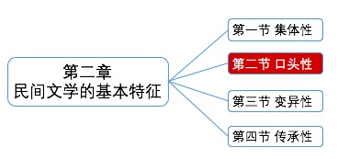
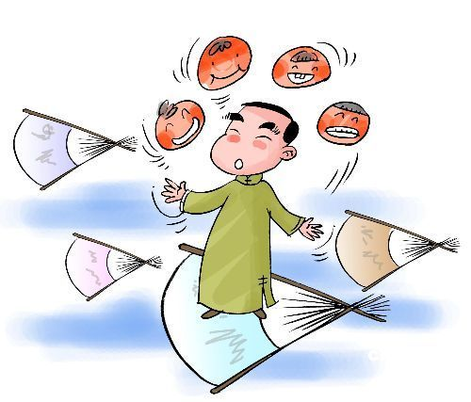
2.2 口头性
名词解释
简答
2.2.1 口头性的含义
广大民众用口头语言进行文学创作，并在口头传说中将这些作品延续下来，由此形成民间文学口语化的表达方式和口耳相传的传播手段，这就是民间文学的口头性。
口头性是传统民间文学最显著的外部特性。

Slide 96
2.2 口头性
名词解释
简答
2.2.1 口头性的含义－－练习
广大民众用口头语言进行文学创作，并在口头传说中将这些作品延续下来，由此形成民间文学口语化的（ ）和口耳相传的（ ），这就是民间文学的（ ）。
口头性是传统民间文学最显著的外部特性。

Slide 97
2.2 口头性
名词解释
简答
2.2.1 口头性的含义－－练习
广大民众用口头语言进行文学创作，并在口头传说中将这些作品延续下来，由此形成民间文学口语化的（表达方式）和口耳相传的（传播手段），这就是民间文学的（口头性）。
口头性是传统民间文学最显著的外部特性。

Slide 98
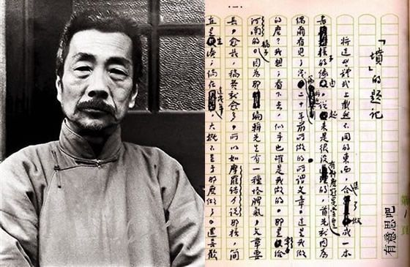
2.2.2 口头性的表现
简答
① 民间文学的口头特征，主要是针对作家文学的书面创作形式提出的；
②口头性是民间文学与作家文学显著区别的特征。民间口头文学也可以用书面文字记录下来，但是，文字形式也不是必须的表达形式。
小媳妇苦
小媳妇苦，苦难当， 黑漆咙咚摸山墙。 鸡叫头遍早饭好， 鸡叫二遍忙梳妆， 鸡叫三遍三担水， 鸡叫四遍插黄秧。 一天黄秧插到晚， 晚上还要磨口粮。

Slide 99
2.2.2 口头性的表现
③ 民间文学是存在于民众口头之间的活动着的文学。
从前，崂山到处是梨树。有个老汉到江南卖梨。人家问：崂山有多大?
卖梨的告诉：崂山可大啦!
到底有多大?
九宫八观七十二座庵，庵庵隔三千?听的人吃惊：
哎呀，这么大呀!有多高呢？
嗬!崂山那个高呀，更是没法说了!你说吧。?上到崂山顶就能摸着天。?
听的人不信，?那么容易就摸着天啦?
反正摸不着天也差不离。?听的人偏要刨根问底，
到底差多少?
晚上踏着崂山顶，使巴棍敲天嘣嘣的。?
Notes:
这个故事段子主要靠讲述者与听众的口语对话构成。两者的关系就像相声中的逗哏与捧哏：前者为主要讲述者，后者为陪衬、垫话者。两人一问一答，对话中藏包袱、夸耀中见真情。加上其中语气词、象声词所起的立体效应、方言土语的色香韵味，把崂山人对家乡的那份情、那份爱、那份自豪，惟妙惟肖地传达出来。从这一角度讲，口头创作较之书面创作通俗简便，更贴近生活，更具群众性。

Slide 100
2.2.2 口头性的表现
简答
① 民间文学的口头特征，主要是针对( )的书面创作形式提出的；
②( )是民间文学与作家文学显著区别的特征。民间口头文学也可以用书面文字记录下来，但是，文字形式也不是必须的表达形式。
③ 民间文学是存在于民众( )的活动着的文学。

Slide 101
2.2.2 口头性的表现
简答
① 民间文学的口头特征，主要是针对( 作家文学)的书面创作形式提出的；
②( 口头性 )是民间文学与作家文学显著区别的特征。民间口头文学也可以用书面文字记录下来，但是，文字形式也不是必须的表达形式。
③ 民间文学是存在于民众( 口头之间 )的活动着的文学。

Slide 102
2.2.3 关于口头程式理论
论述
1. 民间文学的口头程式理论是帕里—洛德提出来的。
2. 口头程式理论以史诗为对象，细致讨论了口头传唱史诗的规律，认为口头程式对史诗创作和传承具有突出价值。
3. 在口头史诗中，学习通过口头-听觉来完成，作品在口头现场创编中完成，并通过口头——听觉渠道完成传播。
例如：《格萨尔王传》
酿一月的是月酒，
月酒名叫甘露寒。
酿一天的是日酒，
日酒就叫甘露旋。
......
有权长官喝了它，
心胸开阔比天大。
胆小的喝了上战场，
勇猛冲锋把敌杀。
......
喝了这酒好处多，
这样美酒藏地缺，
这是大王御用酒，
这是愁人舒心酒。
这是催人歌舞酒，
（4）从这个意义上说，歌手同时是表演者、创作者和诗人，是一身而兼数职的，由此还形成了高度程式化的艺术传统。
（5）口头程式奠定了口头传统的基础，影响了以理查德·鲍曼为代表的表演理论。
Notes:
例如：从前，崂山到处是梨树。

Slide 103
2.2.3 关于口头程式理论
论述
1. 民间文学的口头程式理论是（ ）提出来的。
2. 口头程式理论以（ ）为对象，细致讨论了口头传唱史诗的规律，认为口头程式对史诗创作和传承具有突出价值。
3. 在口头史诗中，学习通过口头-听觉来完成，作品在口头现场创编中完成，并通过口头——听觉渠道完成传播。
例如：《格萨尔王传》
酿一月的是月酒，
月酒名叫甘露寒。
酿一天的是日酒，
日酒就叫甘露旋。
......
有权长官喝了它，
心胸开阔比天大。
胆小的喝了上战场，
勇猛冲锋把敌杀。
......
喝了这酒好处多，
这样美酒藏地缺，
这是大王御用酒，
这是愁人舒心酒。
这是催人歌舞酒，
（4）从这个意义上说，歌手同时是表演者、创作者和诗人，是（ ）的，由此还形成了高度程式化的艺术传统。
（5）口头程式奠定了（ ）的基础，影响了以理查德·鲍曼为代表的表演理论。
Notes:
例如：从前，崂山到处是梨树。

Slide 104
2.2.3 关于口头程式理论
论述
1. 民间文学的口头程式理论是（帕里—洛德）提出来的。
2. 口头程式理论以（史诗）为对象，细致讨论了口头传唱史诗的规律，认为口头程式对史诗创作和传承具有突出价值。
3. 在口头史诗中，学习通过口头-听觉来完成，作品在口头现场创编中完成，并通过口头——听觉渠道完成传播。
例如：《格萨尔王传》
酿一月的是月酒，
月酒名叫甘露寒。
酿一天的是日酒，
日酒就叫甘露旋。
......
有权长官喝了它，
心胸开阔比天大。
胆小的喝了上战场，
勇猛冲锋把敌杀。
......
喝了这酒好处多，
这样美酒藏地缺，
这是大王御用酒，
这是愁人舒心酒。
这是催人歌舞酒，
（4）从这个意义上说，歌手同时是表演者、创作者和诗人，是（一身而兼数职）的，由此还形成了高度程式化的艺术传统。
（5）口头程式奠定了（口头传统）的基础，影响了以理查德·鲍曼为代表的表演理论。
Notes:
例如：从前，崂山到处是梨树。

Slide 105
第一节 集体性
第二章
民间文学的基本特征
第二节 口头性
第三节 变异性
第四节 传承性

Slide 106
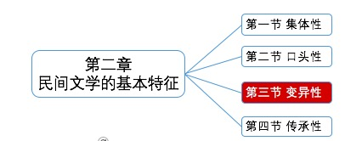
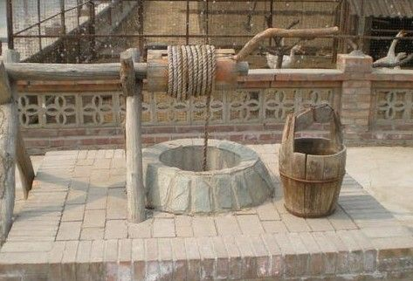
2.3 变异性
2.3.1 变异性的含义
名词解释
简答
民间文学是活的语言艺术，它保存在人们的记忆里，流传在人们的口耳间，永远没有定稿。纵然有时被整理成文、出版、发表，也非最终定稿，不过处于暂时的稳定状态，一旦回到民间，又继续处于不断变化状态。民间文学的这种不断变化的特征叫变异性。
拉开距离——拉一头驴
下定决心，排除万难——今早八点，准时开饭
Notes:
现代军营野外训练时传口令，经过几百号来自五湖四海的新兵口耳间的接力演变成上述两句

Slide 107
2.3.2 变异性的表现
简答
民间文学的变异性大量地、经常地表现在作品的语言变化上，同时也表现在作品的内容、情节、主题、形象、结构等要素的变化上。
例如：走千走万，不如黄河两岸
走千走万，不如淮河两岸
走千走万，不如长江两岸

Slide 108
2.3.2 变异性的表现
简答
民间文学的变异性大量地、经常地表现在作品的（ ）上，同时也表现在作品的内容、（ ）、主题、（ ）、结构等要素的变化上。

Slide 109
2.3.2 变异性的表现
简答
民间文学的变异性大量地、经常地表现在作品的（语言变化）上，同时也表现在作品的内容、（情节）、主题、（形象）、结构等要素的变化上。

Slide 110
2.3.3 变异性的形成原因
简答
（1）是由集体性、口头性特征所带来的。
（2）历史的发展、时代的变革、自然环境和社会环境的差异，是促使变异的外在因素。
Notes:
原因1：宋国有一户姓丁的人家，家里没有水井而出门到远处打水浇灌，经常派一个人去外面打水。等到丁家打了水井的时候，告诉别人说：“我家打井得到了一个人。”有人听说了这件事，并传给其他人，说：“丁家挖井挖到了一个人。”国都中的人都在议论这件事，使这件事传到了宋国国君那里。宋国国君派人向丁家询问，丁家回答：“家里打了井，不必再派人到外面打水，节约了一个劳动力，等于得到一个人。并非在井中得到了一个人。”寻到的消息如此，不如不知道。
原因2：谚语“清明前后，种瓜点豆”所概括的是我国农村在清明节前后播种瓜豆
生产规律，但具体的前后时间各地不尽相同。长江以南多为“雨水种瓜，惊勤
豆”；山西、甘肃一带则为“谷雨后，种瓜豆”，相差二至四个节气。显然，这条表
的变异是适应不同气候环境的结果。

Slide 111
2.3.4 变异性的形成对民间文学的影响
简答
变异性对民间文学发展的影响具有两重性：
1、它一方面显示了民间文学不断变化的灵活性和适应性，使作品与人民的生活一道发展，与时代的脉搏一起跳动，在不断变化中吸收养分、日臻完善，获得充沛的生命力。
2、另一方面也可能由于遗忘和误传而使作品某些精彩部分失去原有光彩，变得残缺不全，甚至面目全非，造成对民间文学的损害，这又是她的局限性。

Slide 112
2.3.4 变异性的形成对民间文学的影响
简答
变异性对民间文学发展的影响具有两重性：
1、它一方面显示了民间文学不断变化的（ ）和（ ），使作品与人民的生活一道发展，与时代的脉搏一起跳动，在不断变化中吸收养分、日臻完善，获得充沛的生命力。
2、另一方面也可能由于遗忘和误传而使作品某些精彩部分失去（ ），变得残缺不全，甚至面目全非，造成（ ）损害，这又是她的局限性。

Slide 113
2.3.4 变异性的形成对民间文学的影响
简答
变异性对民间文学发展的影响具有两重性：
1、它一方面显示了民间文学不断变化的（灵活性）和（适应性），使作品与人民的生活一道发展，与时代的脉搏一起跳动，在不断变化中吸收养分、日臻完善，获得充沛的生命力。
2、另一方面也可能由于遗忘和误传而使作品某些精彩部分（失去原有光彩），变得残缺不全，甚至面目全非，造成对（民间文学的损害），这又是她的局限性。

Slide 114
第一节 集体性
第二章
民间文学的基本特征
第二节 口头性
第三节 变异性
第四节 传承性

Slide 115
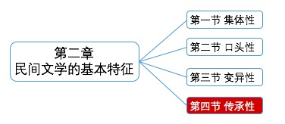
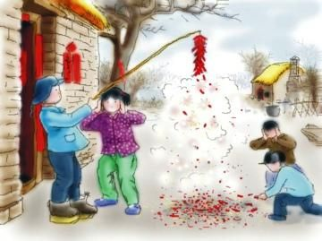
2.4 传承性
2.4.1 传承性的含义
名词解释
简答
传承性又称“传统性”。在发展过程中， 民间文学一方面在不断变化， 一方面又存在着一系列相对稳定的因素，这些相对稳定的因素经千百民众世代传袭下来，逐渐形成了约定俗成的传统，这种存在于民间文学作品中的相对稳定特征就叫传承性。

Slide 116
2.4.2 传承性的表现
简答
民间文学的传承性既表现在作品的内容上又表现在作品的形式上，同时还表现在具体作品的传承上。
在内容上：宣扬勤劳致富的幸福观，歌颂忠贞不渝的爱情，
在形式上：民间文学在艺术形式上代代相袭的表现异常丰富。如：散文体的“对称式”、“三叠式”等等。
Notes:
1对称式：木兰辞 2三叠式： 由三件传家宝构成连环式骗局,使恶霸地主三次上当,由此来突显长工的聪明机智以及地主的愚蠢和贪婪。主人公遇到三道难题、三次较量、三次冒险

Slide 117
2.4.3 传承性的生成
选择
传承性的形成受集体性、口头性制约。
内容上反映人民这个伟大集体的生活和情感。
在形式上，也必然要求适合人民的艺术趣味。因为民间文学属于口头创作，不可能像作家创作那样冥思苦想，往往就眼前景、身旁事引发感慨，即兴创作。

Slide 118
2.4.4 传承人
选择
在民间文学的传承过程中，传承人的作用不容忽视。所谓传承人，可分为群体传承人和个体传承人两类。
广义而讲，长期直接参与民间文学的创作传播活动的人们都属于群体传承人范畴。
个体传承人，即通常所说的职业和半职业民间艺人。
Notes:
1、群体传承人：和集体性有关 2、个体传承人：民间歌手、故事讲述家、民间说唱艺人，还包括一些在传播民间文学作品中作出突出贡献的宗教人士。

Slide 119
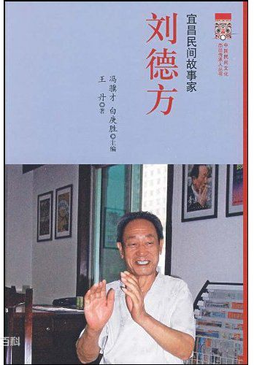
2.4.5 传承性的表现
他，命途坎坷，九次从死神手中逃脱；
他，记忆惊人，能脱口讲五百个故事；
他，为故事狂，与故事结缘半个世纪；
他，被列入我市首批非物质文化遗产；
他，被中国民间文艺家协会命名为“中国民间故事家”；
他，今年5月23日，被文化部评为“首批国家级非物质文化遗产优秀传承人”，获此荣誉的全国224个，湖北省仅3个；
他，就是8月即将步入古稀之年的刘德方老人。他和他的下堡坪民间故事，成为了弥足珍贵的民间文化瑰宝。

Slide 120
2.4.6 个体传承人的共同特征
简答
① 他们都是民间文学的传承活动中展露头角的佼佼者。
不仅有较长的讲唱实践，而且能讲善唱，有超群的讲唱技艺，博闻强记，出口成章。
② 个人身世不凡，社会阅历丰富，有牢固的群众基础。
他们一般出身低下，个人经历坎坷，饱受磨难。但为人处世豁达开朗，人缘好，常常讲唱民间文学并在讲唱中全身心地投入。
中国文化部公布的首批“中国民间文化杰出传承人”共有166位。
选择

Slide 121
2.4.6 个体传承人的共同特征
简答
③ 有固定的传承来源
他们在民间文学上的偏爱和专长，并非一日之功，偶然形成，而是有着直接或间接的传承渊源。这种传承渊源一般表现为：
亲缘传承—即传承人的特长和技艺是由有亲缘关系家庭成员一代接一代继承下来的。
地缘传承—传承人的特长和技艺来源于他所生活的特定地域。从当地传统文化氛围和自己周围民间艺人的讲唱中耳濡目染、潜移默化地自然获得传承。
业缘传承—在自己所从事的某种特殊行业的活动中接受民间文学传承。民间戏曲、说唱艺人的收徒传艺即如此。
④ 形成了独特的传承风格。
杰出的传承人，在承继民间文学的总体风格的基础上，也显示出传承者自己在传承活动中的主体意识。如在题材的选择、加工处理方式、讲唱技巧的发挥、地方化、个性化语言的表达上，都显示出不同的传承风格。

Slide 122
2.4.6 个体传承人的共同特征
简答
① 他们都是民间文学的（ ）中展露头角的佼佼者。
② 个人身世不凡，社会阅历丰富，有牢固的（ ）。
③ 有固定的传承来源
④ 形成了独特的传承风格。

Slide 123
2.4.6 个体传承人的共同特征
简答
① 他们都是民间文学的（传承活动）中展露头角的佼佼者。
② 个人身世不凡，社会阅历丰富，有牢固的（群众基础）。
③ 有固定的传承来源
④ 形成了独特的传承风格。

Slide 124
2.4.6 个体传承人的共同特征
简答
① 他们都是民间文学的传承活动中展露头角的佼佼者。
② 个人身世不凡，社会阅历丰富，有牢固的群众基础。
③ 有固定的（ ）。
④ 形成了独特的（ ）。

Slide 125
2.4.6 个体传承人的共同特征
简答
① 他们都是民间文学的传承活动中展露头角的佼佼者。
② 个人身世不凡，社会阅历丰富，有牢固的群众基础。
③ 有固定的（传承来源）。
④ 形成了独特的（ 传承风格）。

Slide 126
随堂演练
1、口头程式理论的提出者是【】
A . 帕里·洛德 B．泰勒
C．阿尔奈 D．弗雷泽

Slide 127
随堂演练
1、口头程式理论的提出者是【 A 】
A . 帕里·洛德 B．泰勒
C．阿尔奈 D．弗雷泽

Slide 128
随堂演练
2、 民间文学的传承性的形成与集体性的关系是【 】
A． 传承性等于集体性 B． 传承性受集体性制约
C． 集体性受传承性制约 D． 集体性不利于传承性的形成

Slide 129
随堂演练
2、 民间文学的传承性的形成与集体性的关系是【 B 】
A． 传承性等于集体性 B． 传承性受集体性制约
C． 集体性受传承性制约 D． 集体性不利于传承性的形成

Slide 130
随堂演练
3、 是民间文学在创作流传方式上的本质特征【 】
A. 集体性 B. 传承性
C.口头性 D.变异性

Slide 131
随堂演练
3、 是民间文学在创作流传方式上的本质特征【 A 】
A. 集体性 B.传承性
C.口头性 D.变异性

Slide 132
随堂演练
4、中国文化部公布的首批“中国民间文化杰出传承人”共有 （ ）
A.189位
B.166位
C.146位
D.119位

Slide 133
随堂演练
4、中国文化部公布的首批“中国民间文化杰出传承人”共有 （ B ）
A.189位
B.166位
C.146位
D.119位

Slide 134
随堂演练
判断1－在民间文学的传承过程中，传承人的作用不容忽视。所谓传承人，可分为群体传承人和个体传承人两类。 （ ）

Slide 135
随堂演练
判断1－在民间文学的传承过程中，传承人的作用不容忽视。所谓传承人，可分为群体传承人和个体传承人两类。 （ ✅ ）

Slide 136
随堂演练
判断2－历史的发展、时代的变革、自然环境和社会环境的差异，是促使变异的外在因素。（ ）

Slide 137
随堂演练
判断2－历史的发展、时代的变革、自然环境和社会环境的差异，是促使变异的外在因素。（ ❌ ）

Slide 138
第一节 神话的界定与分类
第三章 神话
第二节 中国神话的基本内容
第三节 神话的价值及其研究

Slide 139
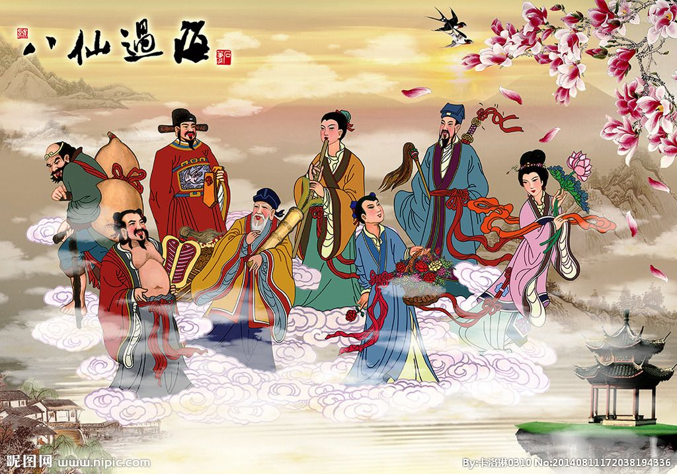
神话是什么？

Slide 140
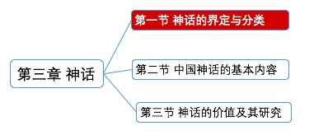
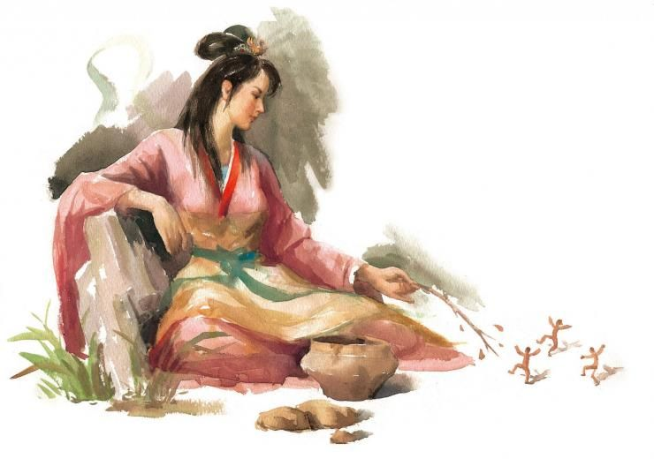

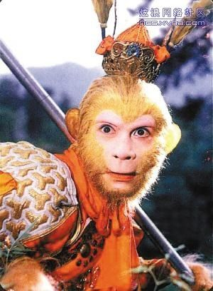
3.1 神话的界定与分类
3.1.1 神话的含义
名词解释
神话，是人类各共同体集体创造、代代相承的一种以超自然形象为主人公、以特定宗教信仰为内核并为其服务的神圣叙事。它既是一种经典性的文学体裁，也是远古人类的知识体系和信仰体系。
Notes:
1、民间传说，天地开辟之初，大地上并没有人类，是女娲把黄土捏成团造了人。她干得又忙又累，竭尽全力干还赶不上供应。于是她就拿了绳子把它投入泥浆中，举起绳子一甩，泥浆洒落在地上，就变成了一个个人。后人说，富贵的人是女娲亲手抟黄土造的，而贫贱的人只是女娲用绳沾泥浆，把泥浆洒落在地上变成的。

Slide 141
3.1 神话的界定与分类
3.1.1 神话的含义
名词解释
神话，是人类各共同体（ ）、代代相承的一种以（ ）为主人公、以特定宗教信仰为内核并为其服务的神圣叙事。它既是一种经典性的（ ），也是远古人类的知识体系和（ ）。
Notes:
1、民间传说，天地开辟之初，大地上并没有人类，是女娲把黄土捏成团造了人。她干得又忙又累，竭尽全力干还赶不上供应。于是她就拿了绳子把它投入泥浆中，举起绳子一甩，泥浆洒落在地上，就变成了一个个人。后人说，富贵的人是女娲亲手抟黄土造的，而贫贱的人只是女娲用绳沾泥浆，把泥浆洒落在地上变成的。

Slide 142
3.1 神话的界定与分类
3.1.1 神话的含义
名词解释
神话，是人类各共同体（集体创造）、代代相承的一种以（超自然形象）为主人公、以特定宗教信仰为内核并为其服务的神圣叙事。它既是一种经典性的（文学体裁），也是远古人类的知识体系和（信仰体系）。
Notes:
1、民间传说，天地开辟之初，大地上并没有人类，是女娲把黄土捏成团造了人。她干得又忙又累，竭尽全力干还赶不上供应。于是她就拿了绳子把它投入泥浆中，举起绳子一甩，泥浆洒落在地上，就变成了一个个人。后人说，富贵的人是女娲亲手抟黄土造的，而贫贱的人只是女娲用绳沾泥浆，把泥浆洒落在地上变成的。

Slide 143
3.1 神话的界定与分类
3.1.1 神话的含义
名词解释
神话，是人类各共同体集体创造、（ ）的一种以超自然形象为主人公、以特定（ ）为内核并为其服务的（ ）。它既是一种经典性的文学体裁，也是远古人类的（ ）和信仰体系。
Notes:
1、民间传说，天地开辟之初，大地上并没有人类，是女娲把黄土捏成团造了人。她干得又忙又累，竭尽全力干还赶不上供应。于是她就拿了绳子把它投入泥浆中，举起绳子一甩，泥浆洒落在地上，就变成了一个个人。后人说，富贵的人是女娲亲手抟黄土造的，而贫贱的人只是女娲用绳沾泥浆，把泥浆洒落在地上变成的。

Slide 144
3.1 神话的界定与分类
3.1.1 神话的含义
名词解释
神话，是人类各共同体集体创造、（代代相承）的一种以超自然形象为主人公、以特定（宗教信仰）为内核并为其服务的（神圣叙事）。它既是一种经典性的文学体裁，也是远古人类的（知识体系）和信仰体系。
Notes:
1、民间传说，天地开辟之初，大地上并没有人类，是女娲把黄土捏成团造了人。她干得又忙又累，竭尽全力干还赶不上供应。于是她就拿了绳子把它投入泥浆中，举起绳子一甩，泥浆洒落在地上，就变成了一个个人。后人说，富贵的人是女娲亲手抟黄土造的，而贫贱的人只是女娲用绳沾泥浆，把泥浆洒落在地上变成的。

Slide 145
3.1.2 活态神话
选择
神话作为一种语言艺术和文学体裁，兴盛于各个民族的远古时代，并在漫长的历史时期长久流传、演变，至今仍然在一些民族、一些地区中作为口头文学而存活着。学术界把这些现代依然在口头流传的神话称为“活态神话”。

Slide 146
第一节 神话的界定与分类
第三章 神话
第二节 中国神话的基本内容
第三节 神话的价值及其研究

Slide 147
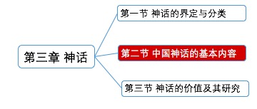
3.2 神话的基本内容
选择
简答
中国神话按按照其表现的内容可分为六大类：
① 宇宙起源神话
② 人类起源神话
③ 洪水再生神话和其他灾难神话
④ 族群起源神话
⑤ 文化发明神话
⑥ 战争神话

Slide 148
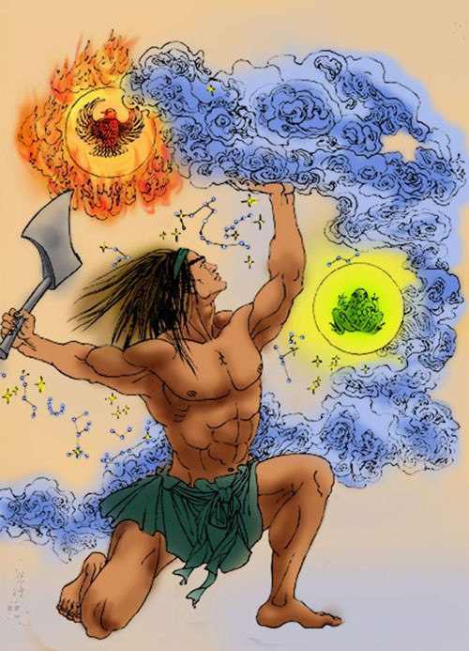

名词解释
3.2.1 宇宙起源神话
定义：是原始人解释宇宙来源和宇宙基本面貌的神话，一般包括天地的形成，日月星辰的出现和运行，以及其他自然现象起源的神话。
内容：
宇宙起点：水、气、宇宙蛋或者“混沌”（一种不能明确言说的存在）。
万物起源：有自然变化说，有神创说，有动物化身说等。中国最有名的是神化身说。
天地秩序：天柱母题（反映思维特点：借用人类建造房屋的模式在思维中建造了整个空间世界）。
Notes:
神化身说：巨人盘古死后身体分别变成风云、雷霆、日月星辰、四极五岳、江河大地和草木，身上的虫子成人类。
天柱母题：汉族古代神话认为方形的大地四周环绕着海洋，即东、西、南、北四海。大地之上树立的八根天柱支撑着天空，如不周山、昆仑山都是天柱。

Slide 149
名词解释
3.2.1 宇宙起源神话
定义：是原始人解释（ ）和（ ）的神话，一般包括天地的形成，（ ）的出现和运行，以及其他（ ）起源的神话。
内容：
宇宙起点：水、气、宇宙蛋或者“混沌”（一种不能明确言说的存在）。
万物起源：有自然变化说，有神创说，有动物化身说等。中国最有名的是神化身说。
天地秩序：天柱母题（反映思维特点：借用人类建造房屋的模式在思维中建造了整个空间世界）。
Notes:
神化身说：巨人盘古死后身体分别变成风云、雷霆、日月星辰、四极五岳、江河大地和草木，身上的虫子成人类。
天柱母题：汉族古代神话认为方形的大地四周环绕着海洋，即东、西、南、北四海。大地之上树立的八根天柱支撑着天空，如不周山、昆仑山都是天柱。

Slide 150
名词解释
3.2.1 宇宙起源神话
定义：是原始人解释（宇宙来源）和（宇宙基本面貌）的神话，一般包括天地的形成，（日月星辰）的出现和运行，以及其他（自然现象起源）的神话。
内容：
宇宙起点：水、气、宇宙蛋或者“混沌”（一种不能明确言说的存在）。
万物起源：有自然变化说，有神创说，有动物化身说等。中国最有名的是神化身说。
天地秩序：天柱母题（反映思维特点：借用人类建造房屋的模式在思维中建造了整个空间世界）。
Notes:
神化身说：巨人盘古死后身体分别变成风云、雷霆、日月星辰、四极五岳、江河大地和草木，身上的虫子成人类。
天柱母题：汉族古代神话认为方形的大地四周环绕着海洋，即东、西、南、北四海。大地之上树立的八根天柱支撑着天空，如不周山、昆仑山都是天柱。

Slide 151
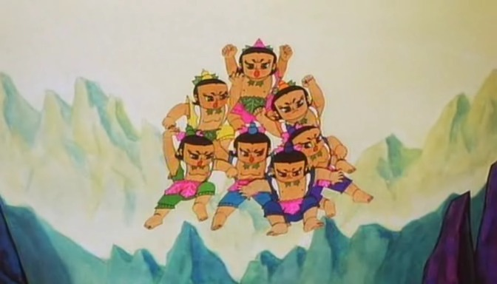
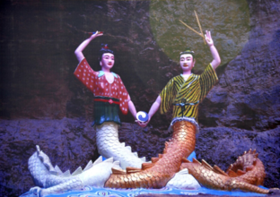
名词解释
3.2.2 人类起源神话
定义：所有民族的神话都会讲述人类如何起源及其最初发展的过程，这就是人类起源神话。
内容：关于人类如何起源，各民族神话的说法颇多，大体可归纳为三类：
其一是自然变化。
其二是神灵生育。
其三是神灵创造。
Notes:
神灵生育：贵州苗族人崇拜枫树，传说枫树生下一对姐妹，姐妹二人与泡沫结合，生了十二个蛋，人类和其他生物就诞生于其中。

Slide 152
名词解释
3.2.2 人类起源神话
定义：所有民族的神话都会讲述人类如何（ ）及其（ ）的过程，这就是人类起源神话。
内容：关于人类如何起源，各民族神话的说法颇多，大体可归纳为三类：
其一是（ ）。
其二是神灵生育。
其三是（ ）。
Notes:
神灵生育：贵州苗族人崇拜枫树，传说枫树生下一对姐妹，姐妹二人与泡沫结合，生了十二个蛋，人类和其他生物就诞生于其中。

Slide 153
名词解释
3.2.2 人类起源神话
定义：所有民族的神话都会讲述人类如何（起源）及其（最初发展）的过程，这就是人类起源神话。
内容：关于人类如何起源，各民族神话的说法颇多，大体可归纳为三类：
其一是（自然变化）。
其二是神灵生育。
其三是（神灵创造）。
Notes:
神灵生育：贵州苗族人崇拜枫树，传说枫树生下一对姐妹，姐妹二人与泡沫结合，生了十二个蛋，人类和其他生物就诞生于其中。

Slide 154
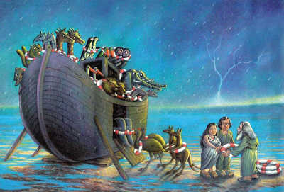
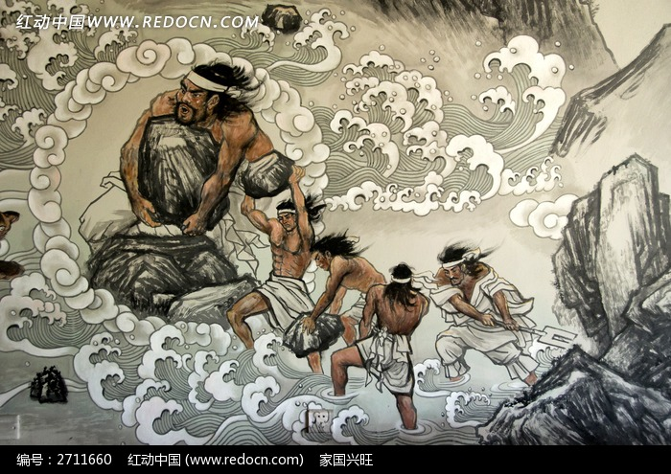
3.2.3 洪水再生神话和其他灾难神话
定义：是人类在遭遇洪水几乎灭绝之后重新繁衍的故事。
内容：洪水再生神话，古今中外都非常普遍，古巴比伦、古希腊都有。其中以《圣经•旧约》记录的古代希伯莱人的“诺亚方舟”神话最著名。
中国的洪水再生神话可简单分为两类：
自然的洪水再生神话和惩恶扬善式的洪水再生神话。
挪亚方舟”神话属于“惩恶扬善式”神话
名词解释
Notes:
1、《人是怎样传下来的》里面说道：一场自然的洪水即将灭绝人类。天神厄沙把一对男女放进葫芦，但是他们波豹子吃掉。厄沙又放入第二对男女，他们被淹死。厄沙又放入第三对男女，于是保全了人种，使人类得以繁衍。
2、“挪亚方舟”神话一样。纳西族《创世纪》说，最初的人类肆无忌惮，耕田竟然耕到了天神住的地方，于是天神发洪水，灭绝人类。只有从忍利恩获得其他神灵的帮助活下来，最后克服了天神设置的各种障碍，娶了天神之女，人类才得以重新繁衍。

Slide 155
3.2.3 洪水再生神话和其他灾难神话
定义：是人类在遭遇洪水几乎灭绝之后（ ）的故事。
内容：洪水再生神话，古今中外都非常普遍，古（ ）、古（ ）都有。其中以《圣经•旧约》记录的古代希伯莱人的“诺亚方舟”神话最著名。
中国的洪水再生神话可简单分为两类：
自然的洪水再生神话和惩恶扬善式的洪水再生神话。
“（ ）”神话属于“惩恶扬善式”神话
名词解释
Notes:
1、《人是怎样传下来的》里面说道：一场自然的洪水即将灭绝人类。天神厄沙把一对男女放进葫芦，但是他们波豹子吃掉。厄沙又放入第二对男女，他们被淹死。厄沙又放入第三对男女，于是保全了人种，使人类得以繁衍。
2、“挪亚方舟”神话一样。纳西族《创世纪》说，最初的人类肆无忌惮，耕田竟然耕到了天神住的地方，于是天神发洪水，灭绝人类。只有从忍利恩获得其他神灵的帮助活下来，最后克服了天神设置的各种障碍，娶了天神之女，人类才得以重新繁衍。

Slide 156
3.2.3 洪水再生神话和其他灾难神话
定义：是人类在遭遇洪水几乎灭绝之后（重新繁衍）的故事。
内容：洪水再生神话，古今中外都非常普遍，古（巴比伦）、古（希腊）都有。其中以《圣经•旧约》记录的古代希伯莱人的“诺亚方舟”神话最著名。
中国的洪水再生神话可简单分为两类：
自然的洪水再生神话和惩恶扬善式的洪水再生神话。
“（诺亚方舟）”神话属于“惩恶扬善式”神话
名词解释
Notes:
1、《人是怎样传下来的》里面说道：一场自然的洪水即将灭绝人类。天神厄沙把一对男女放进葫芦，但是他们波豹子吃掉。厄沙又放入第二对男女，他们被淹死。厄沙又放入第三对男女，于是保全了人种，使人类得以繁衍。
2、“挪亚方舟”神话一样。纳西族《创世纪》说，最初的人类肆无忌惮，耕田竟然耕到了天神住的地方，于是天神发洪水，灭绝人类。只有从忍利恩获得其他神灵的帮助活下来，最后克服了天神设置的各种障碍，娶了天神之女，人类才得以重新繁衍。

Slide 157
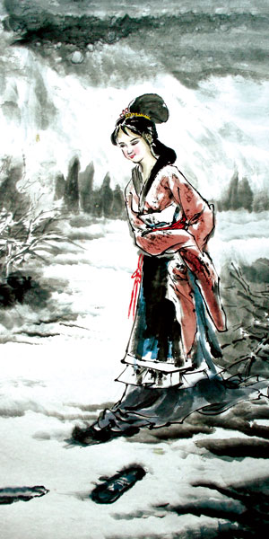

3.2.4族群起源神话
定义：族群起源神话是指各个人类族群讲述自己的部落、民族或国家的始祖诞生的神话。
名词解释
Notes:
在帝尧执政的时候，有一次姜嫄外出，踩到了巨人的足迹，回来后发现自己已经怀孕，过一段时间孩子越来越大，心里感到奇怪，且厌恶这件事情，通过卜筮，又向神祈求，但是最终孩子还是生了下来。她认为这人孩子是不详之物，便把他扔到了巷子里，牛羊都躲开孩子不踩。于是又将这个孩子放在平林之中，后来伐平林的人为孩子铺上褥子盖上被子。再后来，又将孩子放在寒冰之上，飞鸟便飞过来月翅膀保护这个孩子。姜嫄感到很奇怪，于是把孩子抱回家，起名叫“弃”。

Slide 158
3.2.5 文化发明神话
定义：文化发明神话是原始人关于自己生活中使用的重要物品、技术，以及各种文化制度的发明过程的神话。其主人公可以是神灵，也可以是半人半神的文化英雄、远古圣贤。
例如：神农尝百草、教人种植五谷
名词解释
Notes:
在帝尧执政的时候，有一次姜嫄外出，踩到了巨人的足迹，回来后发现自己已经怀孕，过一段时间孩子越来越大，心里感到奇怪，且厌恶这件事情，通过卜筮，又向神祈求，但是最终孩子还是生了下来。她认为这人孩子是不详之物，便把他扔到了巷子里，牛羊都躲开孩子不踩。于是又将这个孩子放在平林之中，后来伐平林的人为孩子铺上褥子盖上被子。再后来，又将孩子放在寒冰之上，飞鸟便飞过来月翅膀保护这个孩子。姜嫄感到很奇怪，于是把孩子抱回家，起名叫“弃”。

Slide 159


名词解释
3.2.6 战争神话
原始社会中后期，为争夺财富、权力和领土，经常发生战争。
一方面，那些战争英雄成为人们崇拜的对象，战争的记忆经过长期的口述演绎，最终把历史事件神化了。
另一方面，由于人间的战争，人们很自然地想象神灵之间也存在战争。这两个方面的原因，共同形成了战争神话。
以上两场战争，牵扯到其他人物，刑天就是其一。刑天原来是炎帝臣子，曾奉炎帝命令制作歌曲《下谋》。
例如：黄帝、蚩尤之战：双方在涿鹿大战。

Slide 160
第一节 神话的界定与分类
第三章 神话
第二节 中国神话的基本内容
第三节 神话的价值及其研究

Slide 161
神 话
为什么存在？

Slide 162




3.3 神话的价值
3.3.1 文化史价值
（1）神话是人类早期历史的活化石，它产生于没有出现文字的时代，对于认识和研究史前人类的社会形式、生产、生活、艺术、信仰以及其他情况都具有极其重大的文化史价值。
简答
Notes:
神话的文化史价值
社会形式：皇帝、蚩尤之战。
生产生活：燧人氏教人钻木取火
艺术：对文学的贡献
信仰：对天神的崇拜

Slide 163
3.3 神话的价值
3.3.1 文化史价值
简答
（2）神话是人类认识大自然的结果，是人类对于大自然的解释，展示了远古先民对于自然规律的探索成果。
宇宙起源、天柱神话、后羿射日构成了一套圆满的“宇宙论体系”展示了远古先民对于自然规律的探索成果。
（3）神话作为人类最早最有影响的精神活动，是人类最早的关于生命、自然、生命与自然的关系等命题的叩问和思索，为我们提供了一种接近人类的类本质的独特方式。

Slide 164
3.3 神话的价值
3.3.1 文化史价值
简答
（4）还体现在对人类文化史上各种文化现象所产生的深刻影响。
原始的科学、文学、历史学、民族学，无一不受益于神话的积累。
（5）还体现在它的现实意义方面，体现为对民族心理和民族精神的塑造和维护上。
神话在许多民族中发挥了“根”的凝聚作用，树立起对民族的认同感和使命感。

Slide 165


3.3 神话的价值
1、作为文学的源头之一，神话开启了人类的叙事艺术。
2、作为语言艺术的神话，对后世语言艺术的发展具有永久的启示力和规范力。
3、艺术想象奇幻而瑰丽。
4、充满了乐观向上的积极进取精神。
3.3.2 神话的文学审美价值
多选
简答
Notes:
“1、 叙事“一词包括三方面含义：一是叙述内容，指构成一段叙述话语主题的故事内容，即被讲述的故事、 2、《诗经》里 周颂、鲁颂、商颂里都有神话用语，《庄子》的散文神话色彩 3、女娲炼石补天、后羿射日 4、巨人夸父追赶太阳、精卫溺死于东海，每年衔木石去填海，体现人类的不屈的精神。

Slide 166
3.3 神话的价值
选择
判断
3.3.3 神话的研究
1、18世纪，维柯创立了神话哲学并运用哲学的方法研究神话。
2、1903年蒋观云发表《神话历史养成之人物》，被称为中国神话学的第一篇文章。
3、茅盾认为自己是“处处用人类学的神话解释法以权衡中国古籍里的神话材料”的民间文学研究者。

Slide 167
随堂演练
1、神话，它既是一种经典性的文学体裁，也是远古人类的知识体系和信仰体系。但是它总是以特定 为内核并为其服务。【】
A.宗教信仰
B.神圣叙事
C.集体记忆
D.文化传承

Slide 168
随堂演练
1、神话，它既是一种经典性的文学体裁，也是远古人类的知识体系和信仰体系。但是它总是以特定 为内核并为其服务。【 A 】
A.宗教信仰
B.神圣叙事
C.集体记忆
D.文化传承

Slide 169
随堂演练
2、原始人解释天地的形成，日月星辰的出现和运行以
及其他自然现象起源的神话是【】
A.人类起源神话
B.宇宙起源神话
C.洪水再生神话
D.文化文明神话

Slide 170
随堂演练
原始人解释天地的形成，日月星辰的出现和运行以
及其他自然现象起源的神话是【B】
A.人类起源神话
B.宇宙起源神话
C.洪水再生神话
D.文化文明神话

Slide 171
随堂演练
3、 认为自己是“处处用人类学的神话解释法以权衡中国古籍里 的神话材料”的民间文学研究者是 【 】
A.茅盾
B.朱自清
C.周作人
D.李大钊

Slide 172
随堂演练
认为自己是“处处用人类学的神话解释法以权衡中国古籍里 的神话材料”的民间文学研究者是 【A 】
A.茅盾
B.朱自清
C.周作人
D.李大钊

Slide 173
随堂演练
4、原始人解释天地的形成，日月星辰的出现和运行以及其他自然现象起源的神话是（ ）
A:人类起源神话
B:宇宙起源神话
C:洪水再生神话
D:文化文明神话

Slide 174
随堂演练
4、原始人解释天地的形成，日月星辰的出现和运行以及其他自然现象起源的神话是（ B ）
A:人类起源神话
B:宇宙起源神话
C:洪水再生神话
D:文化文明神话

Slide 175
随堂演练
5、18世纪，创立神话哲学并运用哲学的方法研究神话的是【】
A.马林诺夫斯基
B. 维柯
C. 汤姆斯
D.丁乃通

Slide 176
随堂演练
5、18世纪，创立神话哲学并运用哲学的方法研究神话的是【 B 】
A.马林诺夫斯基
B. 维柯
C. 汤姆斯
D.丁乃通

Slide 177
随堂演练
6.讲述人类在遭遇洪水几乎灭绝之后重新繁衍的故事的神话是（ ）
A:洪水再生神话
B:族群起源神话
C:宇宙起源神话
D:文化发明神话

Slide 178
随堂演练
6.讲述人类在遭遇洪水几乎灭绝之后重新繁衍的故事的神话是（ A ）
A:洪水再生神话
B:族群起源神话
C:宇宙起源神话
D:文化发明神话

Slide 179
随堂演练
7、被称为中国神话学的第一篇文章是1903年蒋观云发表的《神话·历史养成之人物》 【】

Slide 180
随堂演练
7、被称为中国神话学的第一篇文章是1903年蒋观云发表的《神话·历史养成之人物》 【 √ 】

